Slide 1
ОФИЦИАЛНО ПРЕДСТАВЯНЕ
на
Проект № BG16M1OP002-4.003-0003-C03 „Превантивни дейности чрез изграждане/възстановяване на контролно – измервателни системи в регистрирани свлачищни райони”
Бенефициент: Министерство на регионалното развитие и благоустройство

Slide 2
ОСНОВНИ ДАННИ
Проектът се реализира с финансовата подкрепа на Оперативна програма „Околна среда“ 2014-2020г., съфинансирана от Европейския съюз и Европейски структурни и инвестиционни фондове.
Общата стойност на проекта е 2 500 924,00 лв., от които:
Европейско финансиране 2 125 785,40 лв.
Национално финансиране 375 138,60 лв.
Срок за изпълнение: 23 месеца

Slide 3
ОСНОВНА ЦЕЛ НА ПРОЕКТА:
Изграждане на контролно-измервателни системи за изпълнение на превантивни дейности чрез провеждане на инструментален мониторинг на 26 бр. свлачищни района на територията на страната с цел ранно предупреждение, оповестяване и други превантивни действия, свързани с опазване живота и здравето на хората в свлачищните райони.

Slide 4
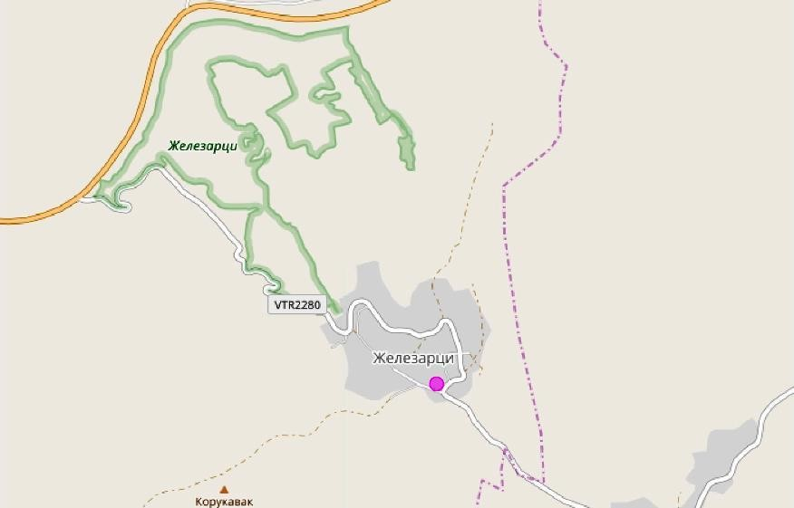
Свлачище VTR31.29091.05 попада в землището на с. Железарци,
община Стражица, област Велико Търново

Slide 5
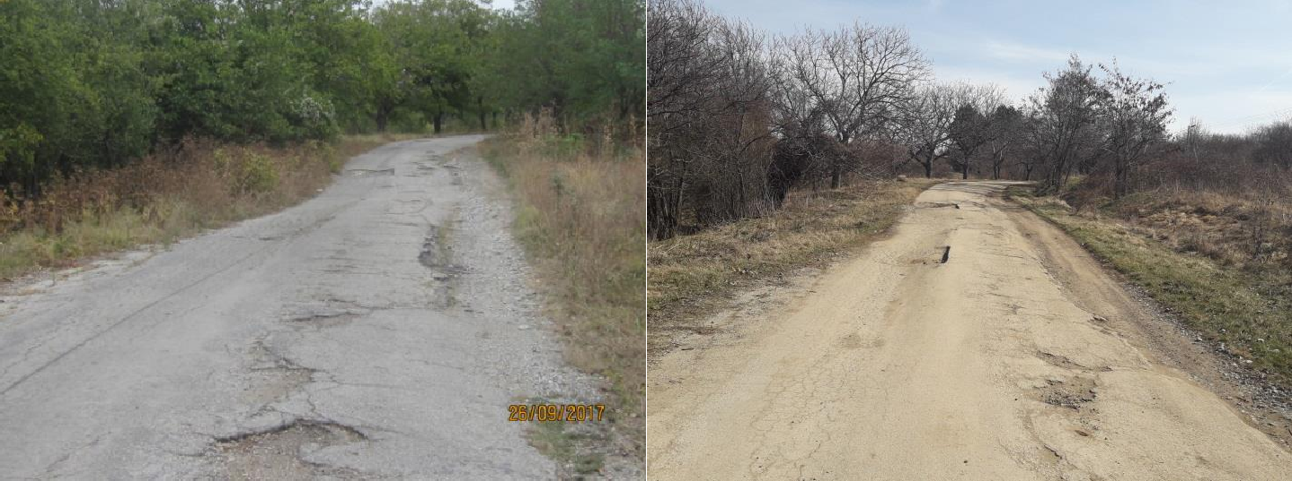
При активизиране на свлачищните процеси през 1997 г. е нарушен участък от общински път VTR2280 с ширина около 50 м.
Развитието на свлачищните процесите може да доведе до пълно прекъсване на пътя, както и да застраши преминаващия южно от него електропровод и трафопост.
07.03.2019

Slide 6
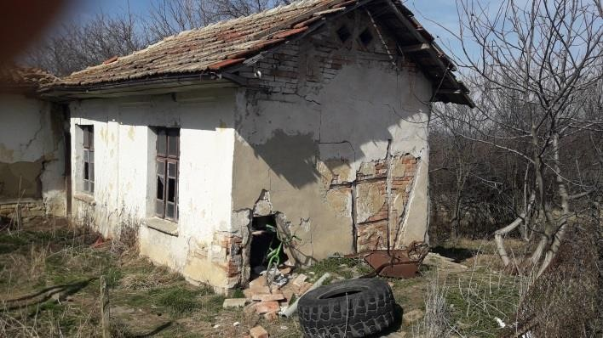
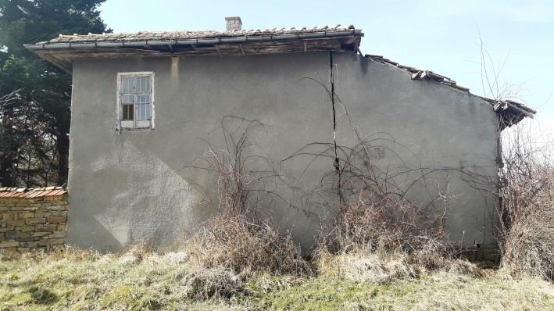
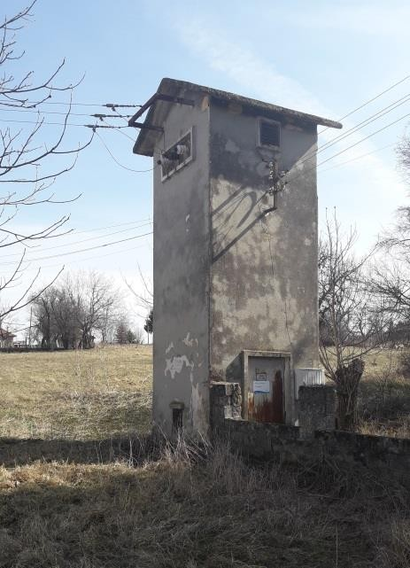
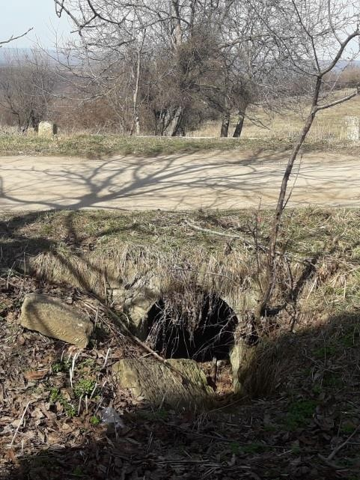
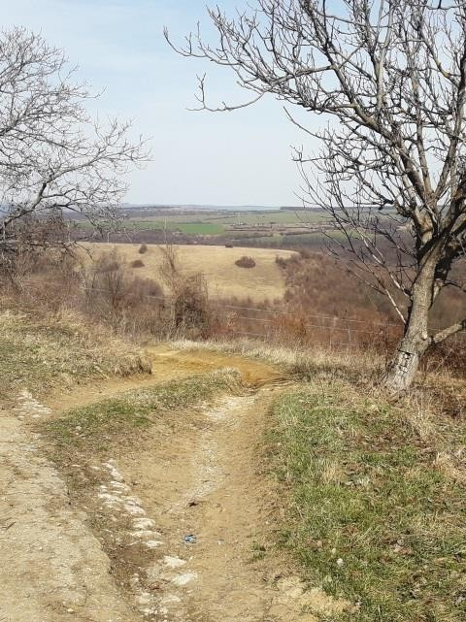
Разрушени са и
постройките в
стопанския двор, в
северната част на с.
Железарци.
Водосток с кръгло сечение Ф 70 е почти запушен, а по пътното платно и терена над пътя е образувано слягане.

Slide 7
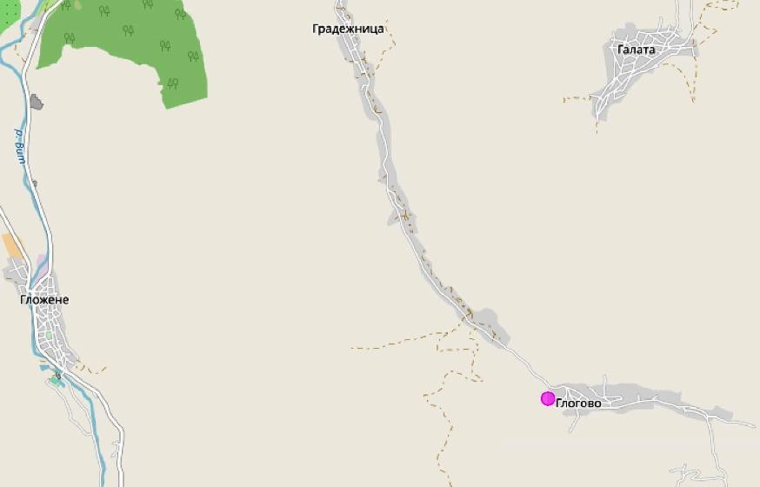
Свлачище LOV33.15148.02 попада в землището на с. Глогово,
община Тетевен, област Ловеч

Slide 8
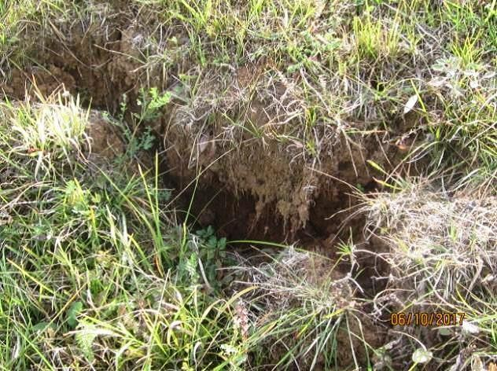
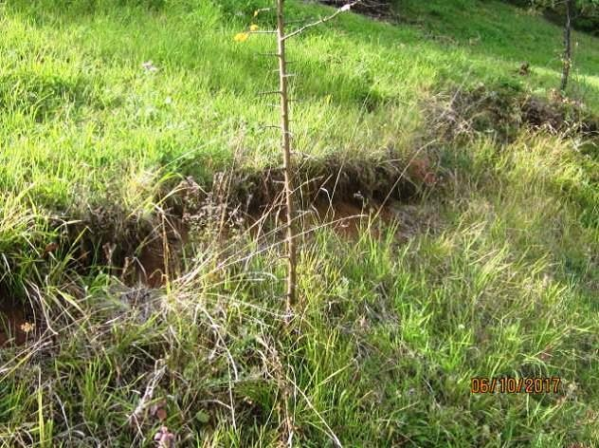
Свлачище LOV33.15148.02 попада в землището на с. Глогово, община Тетевен, област Ловеч
Свлачището е развито в долната част на левия долинен склон на р. Градежница, непосредствено до западната регулационна линия на с. Глогово, като в долната си част засяга общински път LOV1110. Установените размери на свлачището са: ширина по пътното платно около 200м и дължина по посока на движение до 190 м. Засегнатата площ е 38 дка.
В образуваните свлачищни „стъпала“ се задържат повърхностни води.

Slide 9
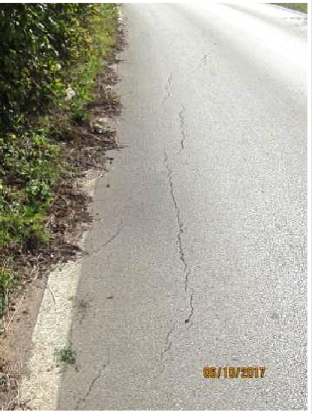
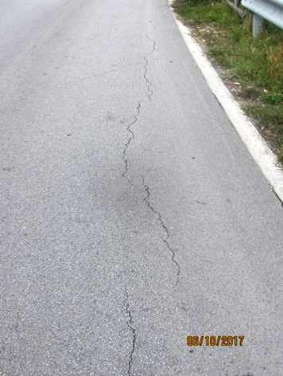
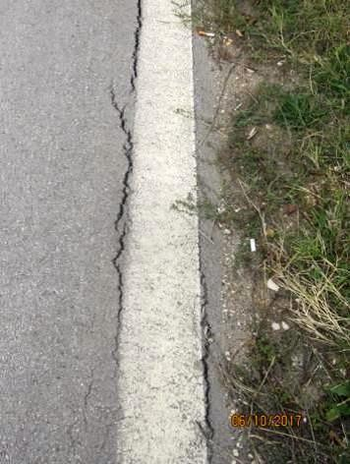
Свлачище LOV33.15148.02 попада в землището на с. Глогово, община Тетевен, област Ловеч
В участък с дължина около 100 м, по платното на общинския път са образувани надлъжни пукнатини с разтвореност 1-2 см. Под пътя, в основата на откоса се установява подуване на терена, с височина 0.5-0.8 м.

Slide 10
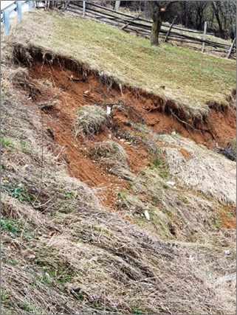
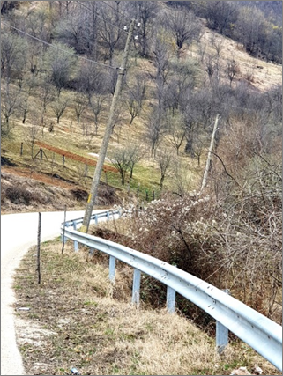
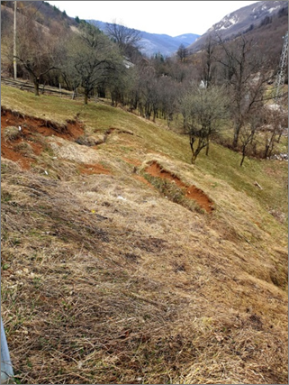
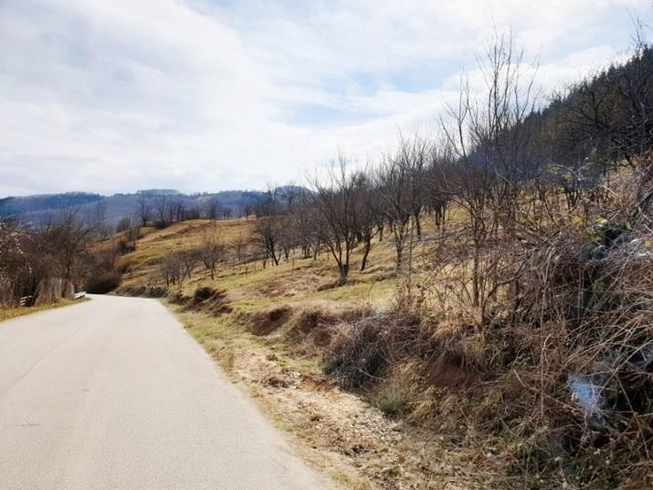
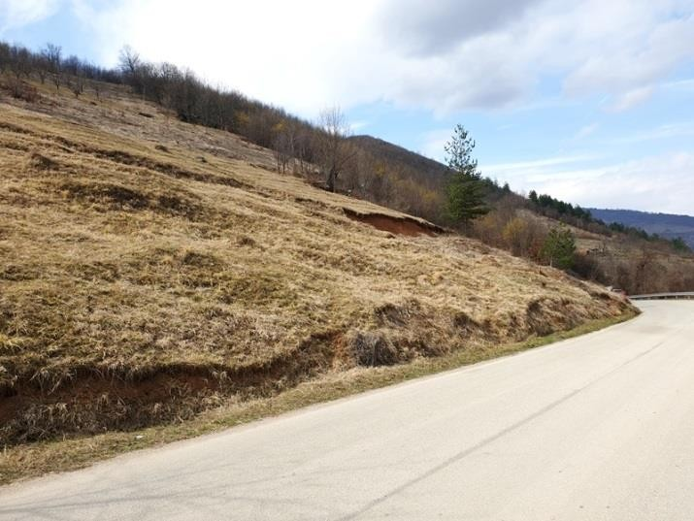
Свлачище LOV33.15148.02 попада в землището на с. Глогово,
община Тетевен, област Ловеч
Продължаващото развитие на свлачищните процеси може да доведе до увеличаване на обхвата на свлачищната деформация. Пряко застрашени са платното на пътя (единствен път за с. Глогово и Глогова махала) и електропровода за селото.

Slide 11
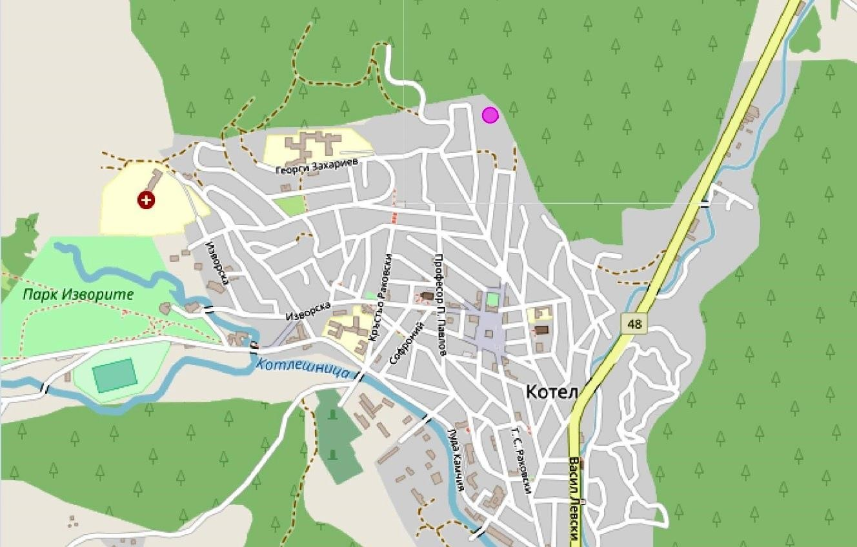
Свлачище SLV11.39030-01 1 попада в урбанизираната територия на гр. Котел, община Котел, област Сливен.

Slide 12
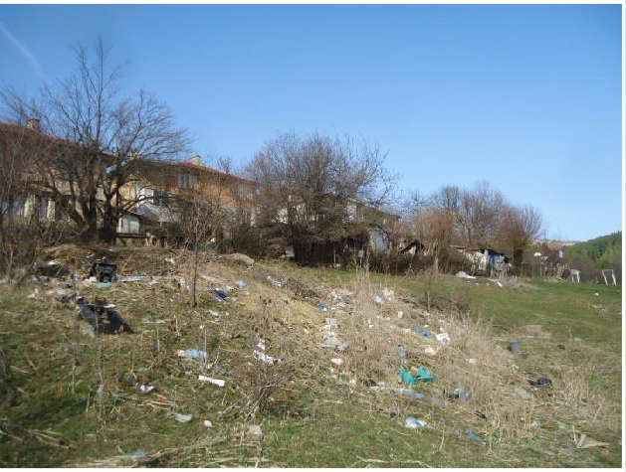
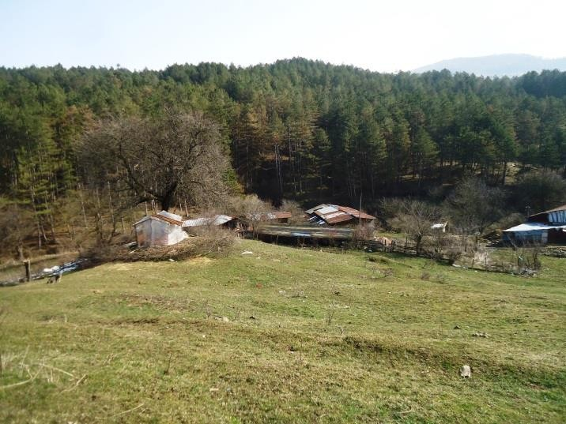
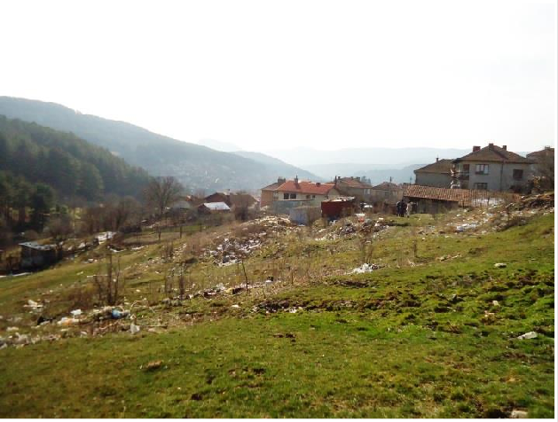
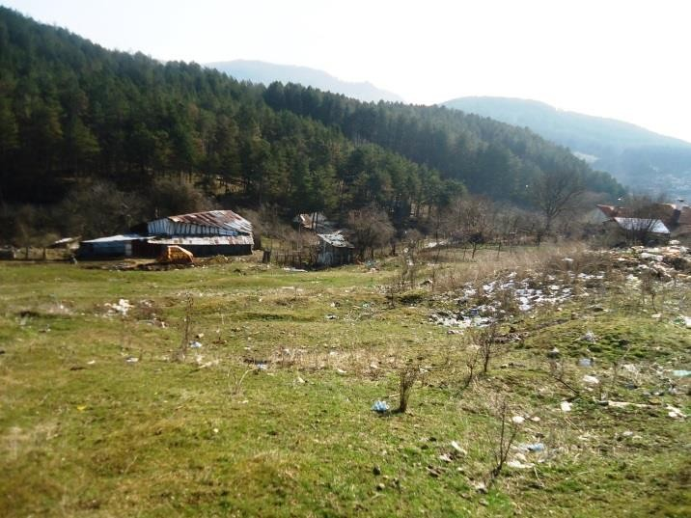
Свлачище SLV11.39030-01 1 попада в урбанизираната територия на гр. Котел, община Котел, област Сливен.

Slide 13
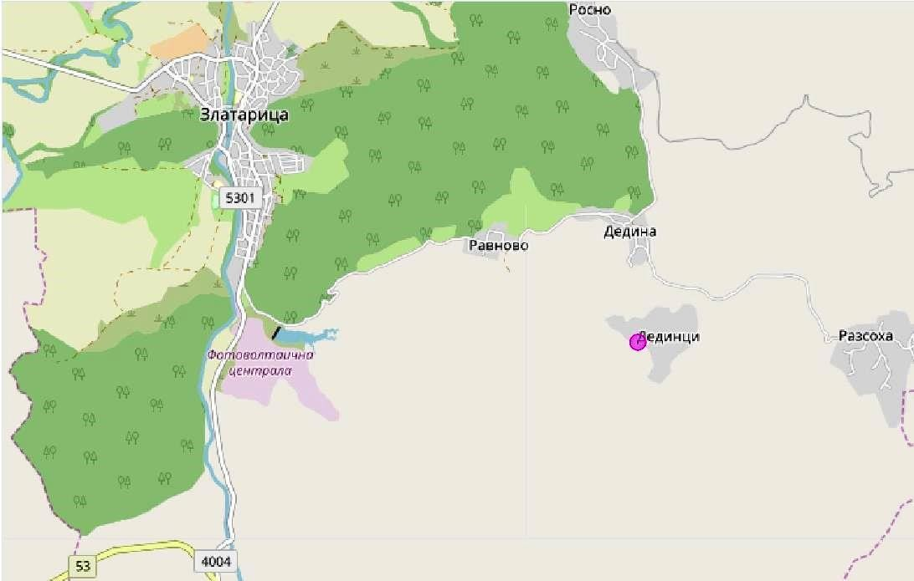
Свлачище VTR14.20514.01- попада в землището на с. Дединци,
община Златарица, област Велико Търново

Slide 14
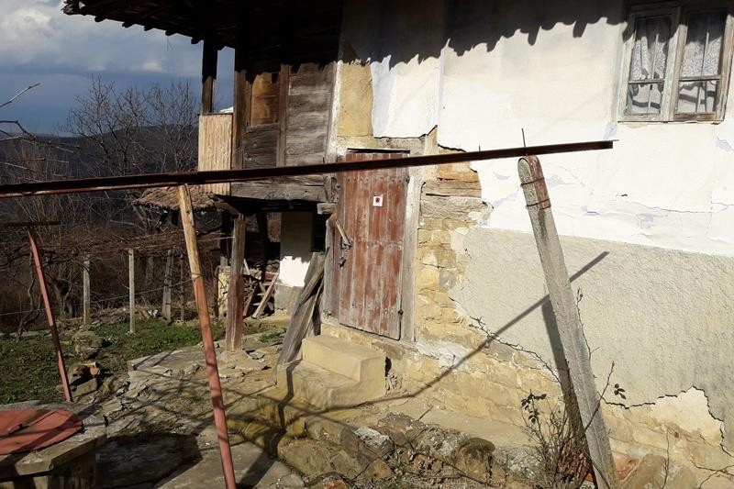
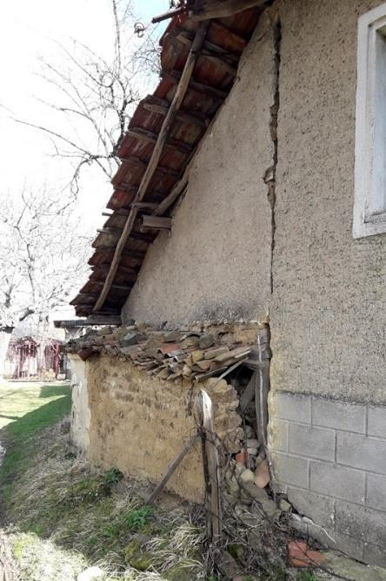
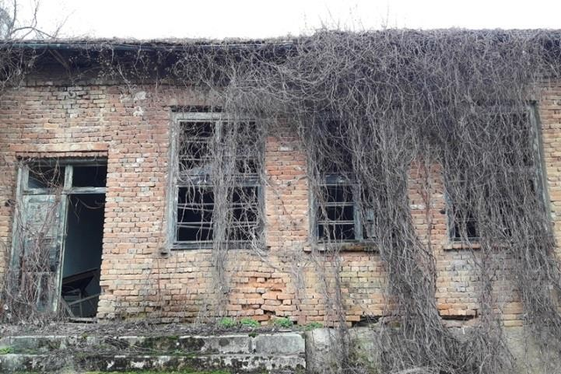
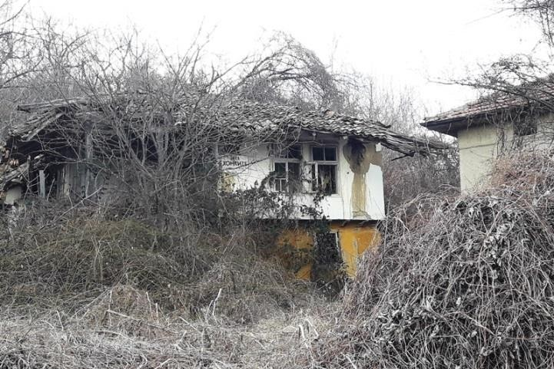
Свлачище VTR14.20514.01
По жилищните сгради в имотите се установяват пукнатини с разтвореност до 3-4 см.
Някои от сградите са със
значителни деформации
по носещата конструкция
и са освободени от
собствениците.

Slide 15
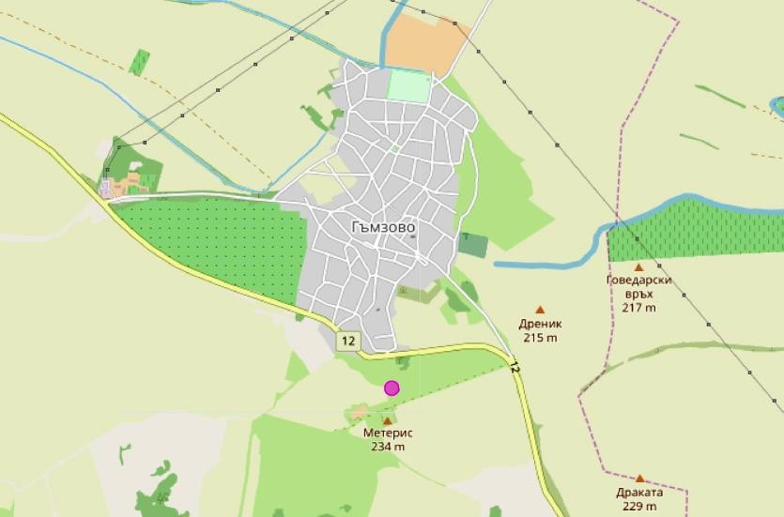
Свлачище VID06.18304.01- попада в землището на с. Гъмзово,
община Брегово, област Видин

Slide 16
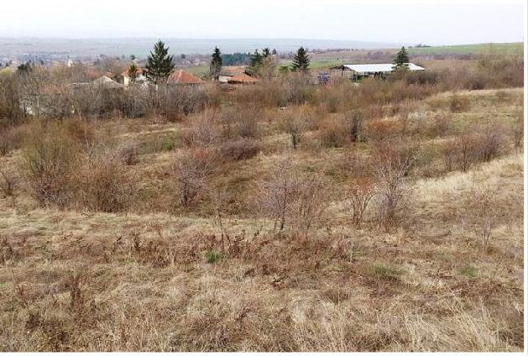
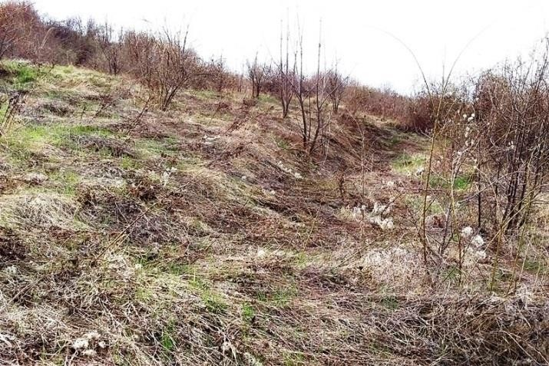
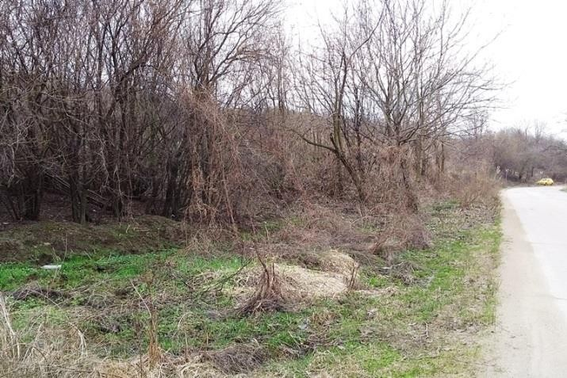
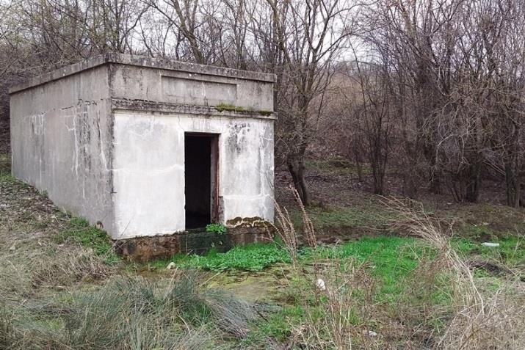
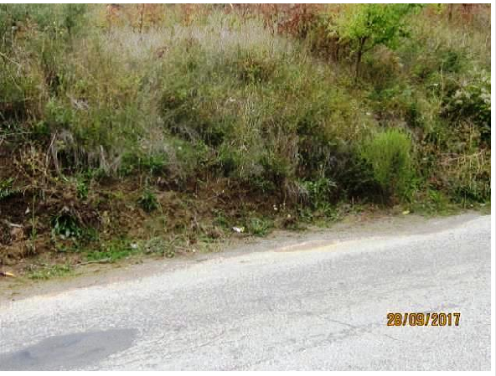
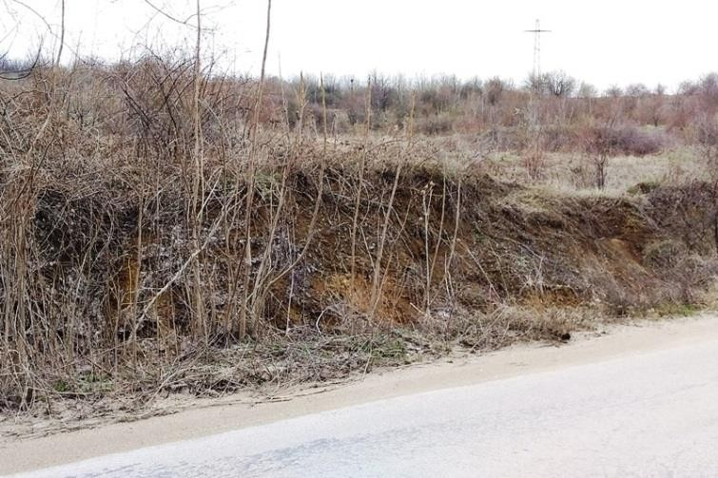
Свлачище VID06.18304.01
Най-изразени са движенията в централната зона на свлачището, където са формирани вътрешни стъпала.
14.03.2019

Slide 17
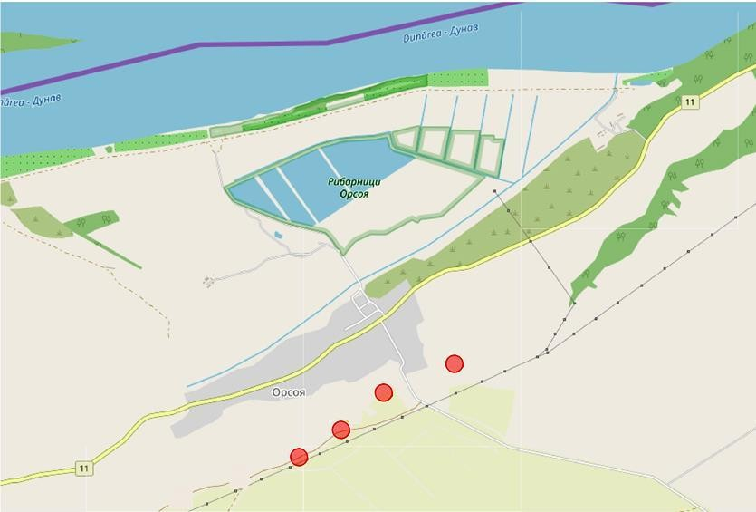
Свлачище MON24.53970.92.03
попада в землището на с. Орсоя, община Лом, област Монтана.
MON24.53970.92.02 MON24.53970.92.03
MON24.53970.92.04 MON24.53970.92.05

Slide 18
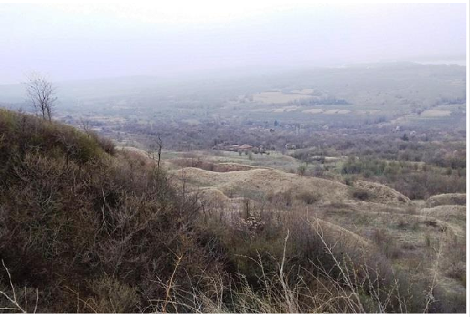
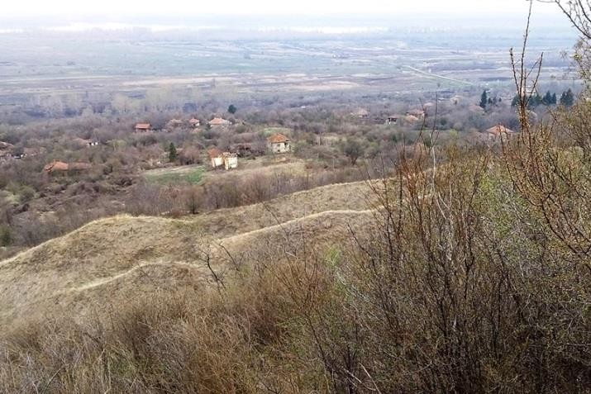
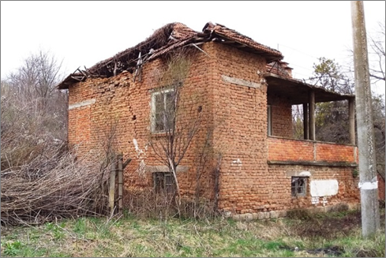
Свлачище MON24.53970.92.03
Свлачището е част от древен свлачищен район, който обхваща десния долинен склон на р. Дунав, от с. Добри дол на югозапад до гр. Лом на североизток. Свлачищната деформация обхваща целия долинен склон, като засяга централните квартали на с. Орсоя и участък от път ІІ-11.
В долната част на склона активизациите засягат жилищните квартали на селото. Част от жилищните сгради са обитаеми, с постоянно пребиваващо население. Жилищните сгради са в различна степен деформирани, като се установяват пукнатини с разтвореност до 5-10 см. Някой от сградите са със значителни деформации по носещата конструкция.

Slide 19
Свлачище MON24.53970.92.04
попада в землището на с. Орсоя, община Лом, област Монтана.
MON24.53970.92.02 MON24.53970.92.03
MON24.53970.92.04 MON24.53970.92.05

Slide 20
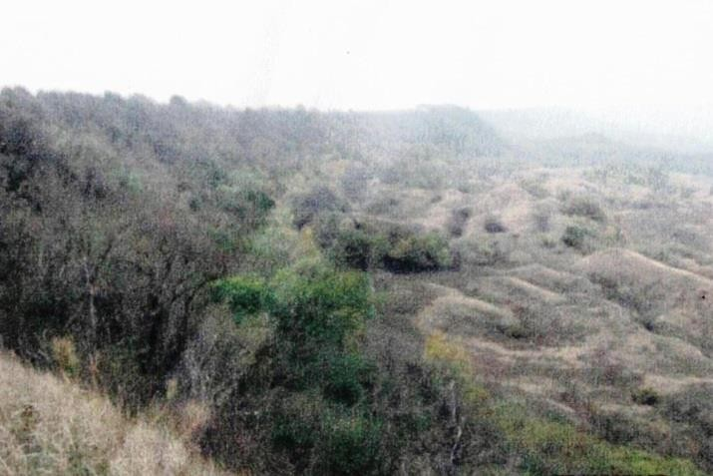
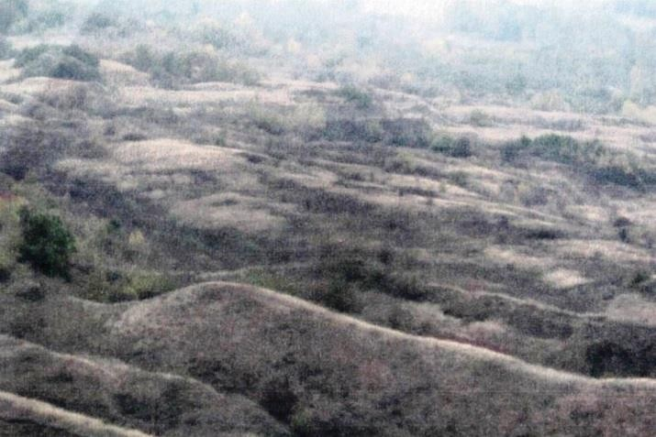
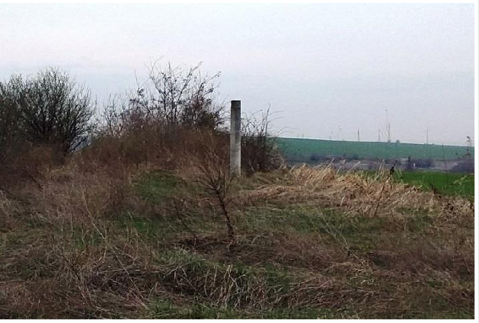
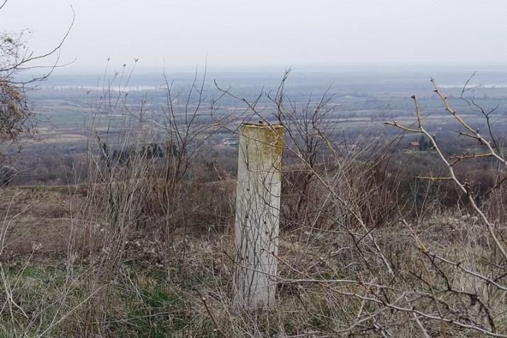
Свлачище MON24.53970.92.04
Теренът в средната част на свлачищното тяло е силно
нагънат, като са формирани множество свлачищни „гърбици“.

Slide 21
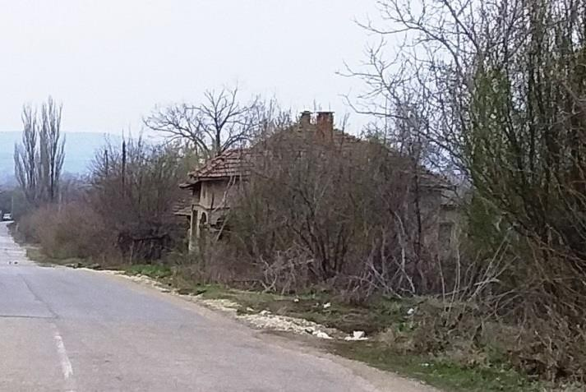
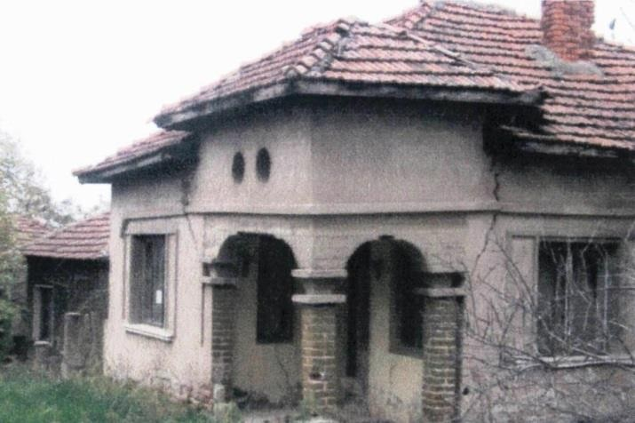
Свлачище MON24.53970.92.04
Активните свлачищни процеси нанасят значителни щети по останалите
обитаеми жилищни сгради и техническата инфраструктура в с. Орсоя.
Възникващите деформации по платното на път ІІ-11 затрудняват
нормалната му експлоатация и създават предпоставки за възникване
на пътно-транспортни произшествия.

Slide 22
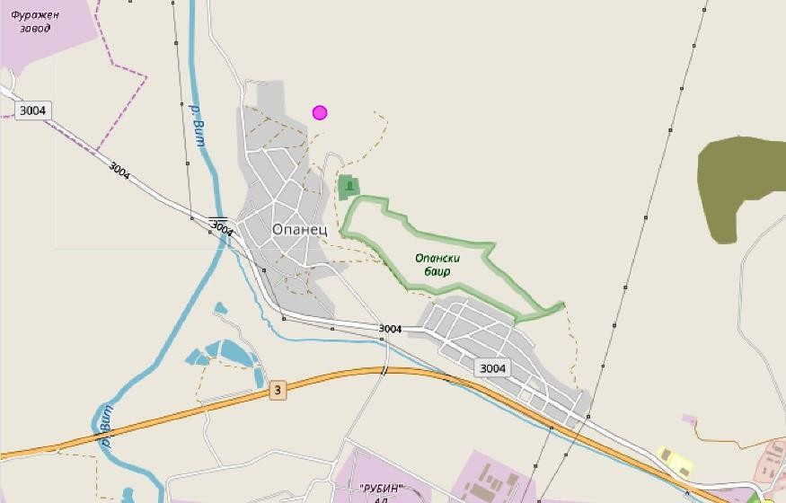
Свлачище PVN24.53583.01 попада вземлището на с. Опанец,
община Плевен, област Плевен.

Slide 23
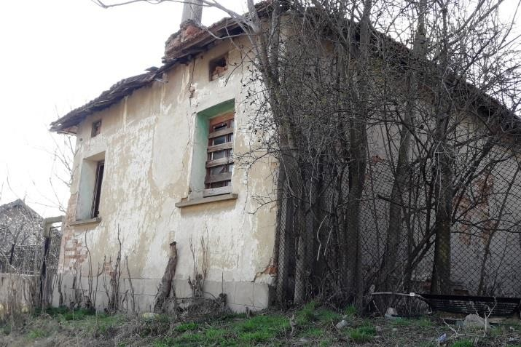
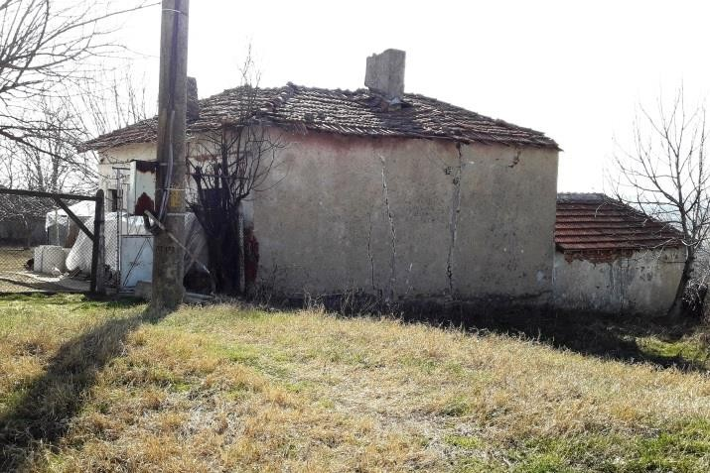
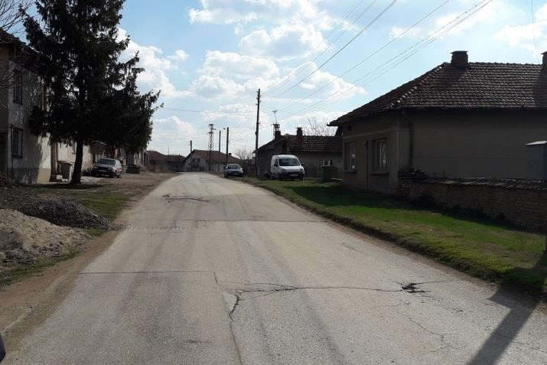
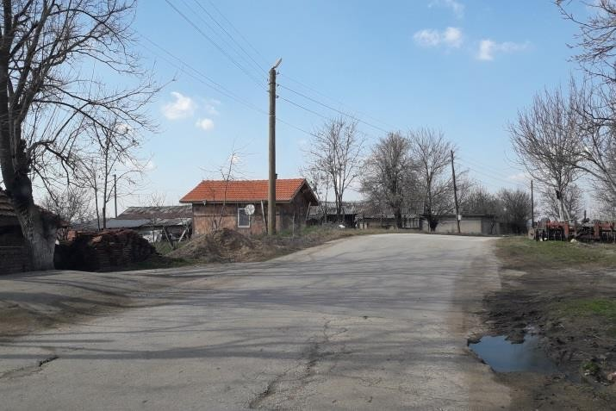
Свлачище PVN24.53583.01 попада вземлището на с. Опанец,
община Плевен, област Плевен.
В свлачищният район има постоянно обитаеми жилищни сгради (някои от които са новопостроени) и сгради на функциониращи стопански предприятия.
Продължаващото развитие на свлачищните процеси застрашава жилищните сгради и техническата инфраструктура в района, както и общинския път PVN1042, свързващ селата Опанец и Биволаре.

Slide 24
Свлачище KRZ16.37438-02 попада вземлището на с. Кобиляне,
община Кърджали, област Кърджали.

Slide 25
Свлачище KRZ16.37438-02 попада вземлището на с. Кобиляне,
община Кърджали, област Кърджали.
Свлачищият терен е ограничен от ясно формирани бордове. От проявените геодинамични процеси е засегната единствената пътна връзка за мах. „Билкова”. Пътят е деформиран в отсечка с дължина около 65 м. Застрашен от развитието на свлачищния процес е и път III-865 Ардино – Кърджали, отстоящ на около 30 м южно от участъка.

Slide 26
Свлачище KRZ16.37438-02 попада вземлището на с. Кобиляне,
община Кърджали, област Кърджали.
Засегнати са земеделски терени над и под пътя.

Slide 27
Свлачище KRZ16.37438-02 попада вземлището на с. Кобиляне,
община Кърджали, област Кърджали.
Пукнатините са отворени и повърхностните води постъпват директно в
свлачищното тяло и го оводняват.

Slide 28
Свлачище VRC31.54020.02.05 попада в урбанизираната територия на
гр. Оряхово, община Оряхово, област Враца.

Slide 29
Свлачище VRC31.54020.02.05 попада в урбанизираната територия на
гр. Оряхово, община Оряхово, област Враца.
При първоначалното проявление на свлачищните процеси през 1971 г.
са засегнати жилищни и стопански сгради, някои от които са разрушени.

Slide 30
Свлачище VRC31.54020.02.05 попада в урбанизираната територия на
гр. Оряхово, община Оряхово, област Враца.
Съществуващите
водопонизителни
съоръжения в района
функционират с намалена
ефективност.

Slide 31
Свлачище MON24.53970.92.02 попада в землището на с. Орсоя,
община Лом, област Монтана.
MON24.53970.92.02 MON24.53970.92.03
MON24.53970.92.04 MON24.53970.92.05

Slide 32
Свлачище MON24.53970.92.02 попада в землището на с. Орсоя,
община Лом, област Монтана.
Над свлачищното засичане са образувани теренни пукнатини с
разтвореност 5-10 см.

Slide 33
Свлачище MON24.53970.92.02 попада в землището на с. Орсоя,
община Лом, област Монтана.
Образувани са свлачищни „гърбици“ с височина до 10-15 м и
Междустъпални понижения.
Образувани слягания до
0.5 м и пукнатини в
асфалтовата настилка,
с разтвореност до 3-4 см.

Slide 34
Свлачище GAB05.05400.01 попада в землището на с. Трънито,
община Габрово, област Габрово.

Slide 35
Свлачище GAB05.05400.01 попада в землището на с. Трънито,
община Габрово, област Габрово.
Дестабилизирани са масивна подпорна стена и стълб на електропреносната
мрежа.

Slide 36
Свлачище GAB05.05400.01 попада в землището на с. Трънито,
община Габрово, област Габрово.
По уличните платна, които не са асфалтирани са формирани ерозионни
ровини с ширина 0.2- 0.3 м и дълбочина до 0.4 м.

Slide 37
Свлачище VTR20.20835.01 попада в землището на с. Джулюница,
община Лясковец, област Велико Търново

Slide 38
Свлачище VTR20.20835.01 попада в землището на с. Джулюница,
община Лясковец, област Велико Търново
Част от жилищните сгради са необитаеми, поради значителните
деформации.

Slide 39
Свлачище VTR20.20835.01 попада в землището на с. Джулюница,
община Лясковец, област Велико Търново
Образувани са овражни форми

Slide 40
Свлачище GAB05.05400.01 попада в урбанизираната територия на с. Борики,
община Габрово, област Габрово.

Slide 41
Свлачище GAB05.05400.01 попада в урбанизираната територия на с. Борики,
община Габрово, област Габрово.
В североизточната си част свлачищната деформация засяга преминаващия през
селото път - Жълтеш-Габрово/-Жълтеш-Стефаново-Борики

Slide 42
Свлачище GAB05.05400.01 попада в урбанизираната територия на с. Борики,
община Габрово, област Габрово.
Снимки – оглед 13.03.2019 г.

Slide 43
Свлачища № GAB05.14218.08, GAB05.14218.08.01 и GAB05.14218.08.03
попадат в землището на гр. Габрово, община Габрово, област Габрово.
GAB05.14218.08-01
GAB05.14218.08
GAB05.14218.08-02

Slide 44
Свлачище GAB05.14218.08
С по-голяма интензивност процесите се развиват в средната и долната част
на свлачищната деформация, където по склона са формирани свлачищни
и засичания с амплитуда на пропадане до 1 м.

Slide 45
Свлачище GAB05.14218.08.01
В образуваното свлачищно стъпало се задържат повърхностни води.

Slide 46
Свлачище GAB05.14218.08.03
Страничните граници на свлачищната деформация преминават по талвега на
овражни форми от склона.

Slide 47
Свлачище GAB05.14218.08.03

Slide 48
Свлачище MON24.53970.92.05 попадат в землището на с. Орсоя,
община Лом, област Монтана.
MON24.53970.92.02 MON24.53970.92.03
MON24.53970.92.04 MON24.53970.92.05

Slide 49
Свлачище MON24.53970.92.05 попадат в землището на с. Орсоя,
община Лом, област Монтана.
Свлачището обхваща целия долинен склон, от платовидната заравненост
до речната тераса.

Slide 50
Свлачище VAR 13.68998-02 попада в урбанизираната територия на
с. Старо Оряхово, община Долни Чифлик, област Варна.
VAR 13.68998-03
VAR 13.68998-02

Slide 51
Свлачище VAR 13.68998-02 попада в урбанизираната територия на
с. Старо Оряхово, община Долни Чифлик, област Варна.
Районът е водоснабден, без канализация.

Slide 52
Свлачище VAR 06.10135-28 попада в урбанизираната територия на град Варна,
община Варна, област Варна.

Slide 53
Свлачище VAR 06.10135-28 попада в урбанизираната територия на град Варна,
община Варна, област Варна.
Местност “Пчелина”

Slide 54
Свлачище BGS 15.53045-01 попада в урбанизираната територия на с. Обзор,
община Несебър, област Бургас.

Slide 55
Свлачище BGS 15.53045-01 попада в урбанизираната територия на с. Обзор,
община Несебър, област Бургас.
Плажна ивица

Slide 56
Свлачище PVN08.68045.02 попада в землището на с. Сомовит,
община Гулянци, област Плевен.

Slide 57
Свлачище PVN08.68045.02 попада в землището на с. Сомовит,
община Гулянци, област Плевен.
По съществуващите подпорни стени, укрепващи откоси в имотите са
образувани подувалия и пукнатини с разтвореност до 3-4 см. и
депланация 2-3 см.

Slide 58
Свлачище PVN08.68045.03 попада в землището на с. Сомовит,
община Гулянци, област Плевен.

Slide 59
Свлачище PVN08.68045.03 попада в землището на с. Сомовит,
община Гулянци, област Плевен.
По уличните платна са формирани пукнатини с разтвореност 1-2 см.
Стълбовете от електропреносната мрежа са наклонени.

Slide 60
Свлачище VTR31.36782.01 попада в землището на с. Кесарево,
община Стражица, област Велико Търново.

Slide 61
Свлачище VTR31.36782.01 попада в землището на с. Кесарево,
община Стражица, област Велико Търново.

Slide 62
Свлачище Свлачище VTR31.51593.03 попада в землището на с. Николаево,
община Стражица, област Велико Търново.

Slide 63
Свлачище Свлачище VTR31.51593.03 попада в землището на с. Николаево,
община Стражица, област Велико Търново.
По съществуващите подпорни стени са образувани подувания и пукнатини с
разтвореност до 5 см и депланация 2-3 см.

Slide 64
Свлачище Свлачище KNL 04.48711-01 попада в землището на с. Мламолово,
община Бобов дол, област Кюстендил.

Slide 65
Свлачище Свлачище KNL 04.48711-01
Теренът на свлачищното тяло е силно нарушен от множество пукнатини на
срязване, което благоприятства неговото водонасищане.

Slide 66
Свлачище Свлачище KNL 04.48711-01 попада в землището на с. Мламолово,
община Бобов дол, област Кюстендил.

Slide 67
БЛАГОДАРЯ ЗА ВНИМАНИЕТО!!!

